Slide 1
Web 系统测试
2.4 探索式软件测试—卖点测试法

Slide 2
目 录
卖点测试法概述

Slide 3
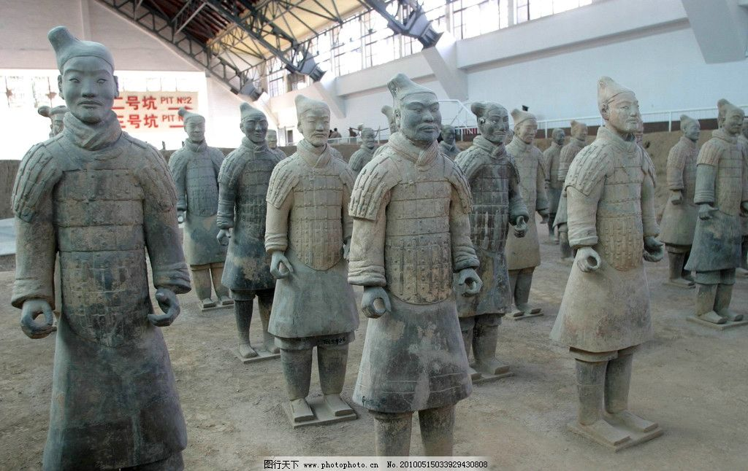


卖点测试法概述
Notes:
卖点解释清楚

Slide 4
卖点测试法
什么是卖点测试法：针对软件中能够吸引客户的特色功能进行的测试
例：Microsoft Word 文档编辑功能
Excel：数据统计
……

Slide 5
怎样做卖点测试
1 找到软件中的卖点（销售人员作为演示的功能点）
2 对卖点进行全面测试
3 如果卖点测试中的某些功能做过修改，进行更进一步测试

Slide 6
卖点测试法的变种
质疑测试法：在测试人员执行卖点测试时，假想有一个爱问问题的客户，不断打断演示，提出一些苛刻问题：
“如果我这样做，会怎样？”
“如果我这么这么做，情况将会怎样？”
“我怎样做才能实现那个什么什么功能？”
这些问题迫使测试人员打乱原来的计划，被迫增加一些新的验收内容
对于创建那些最终用户非常在意的测试用例时非常有用
Notes:
这种情况在给客户演示过程中经常出现，

Slide 7
练习
雪梨系统作业管理模块
163邮箱邮件发送功能
京东购物流程

Slide 8



Slide 9
Question

